Slide 1
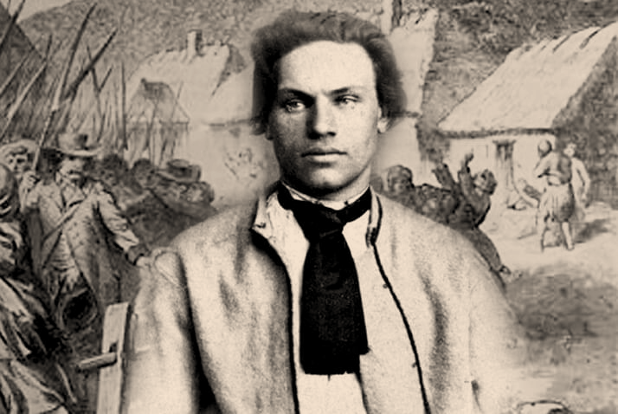
Общественно-политическая жизнь в первой половине и середине XIX в.
Ситник П.В.
2021

Slide 2
План
«Польский вопрос» и правительственная политика
Польские и российские дворянские революционеры в Бе- ларуси
Восстания 1830-1831 гг. и 1863-1864 гг.: характер и резуль- таты
Особенности политического курса российского правитель- ства

Slide 3
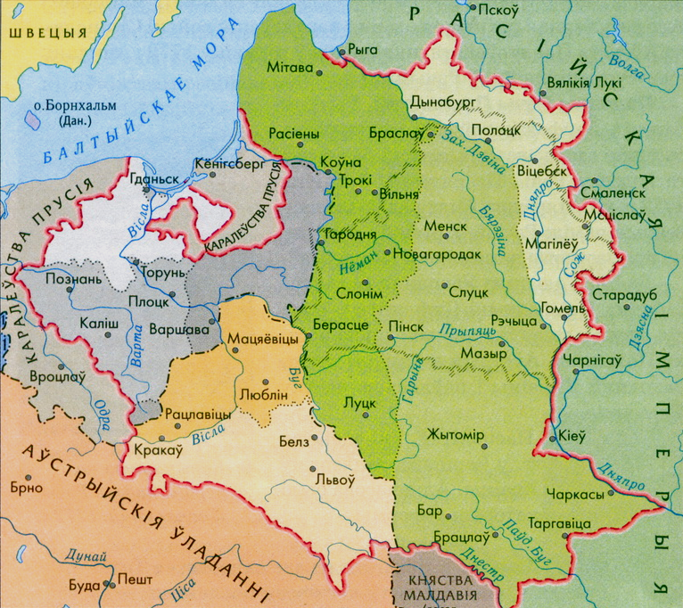
«Польский вопрос» и правительственная политика
1772, 1793, 1795 гг. – разделы Речи Посполитой
возникновение «польского вопроса»
стремление подавляющего большинства шляхетского сословия и нарождающейся интеллигенции былой Речи Посполитой к восстановле- нию утраченной государст- венности
Разделы Речи Посполитой

Slide 4
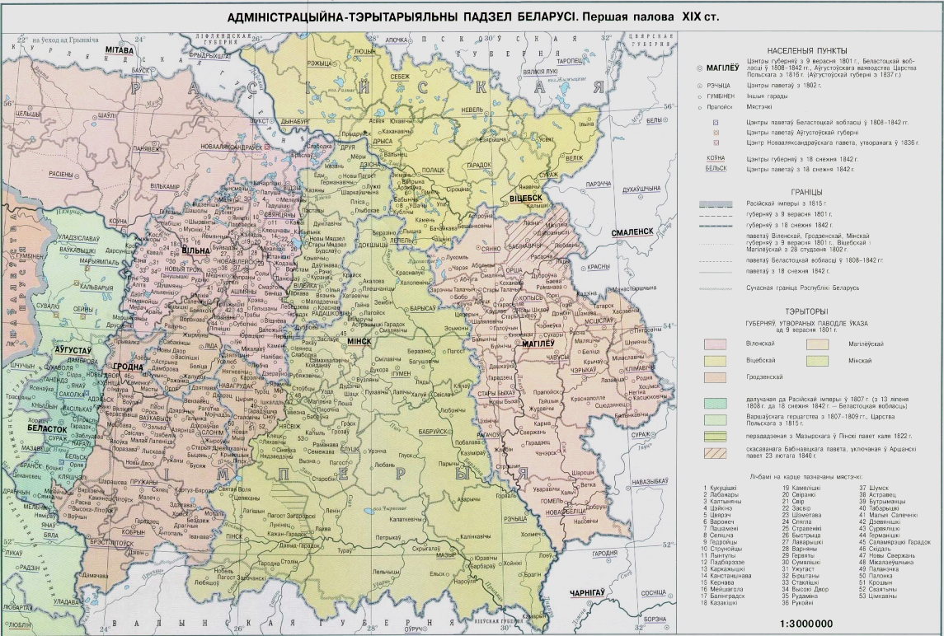
«Польский вопрос» и правительственная политика
Проявление «польского вопроса» в политике российского правительства
сословная политика
законодательная политика
национально- религиозная политика
политика в области образования
Белорусские земли в составе Российской империи в начале XIX в.

Slide 5
«Польский вопрос» и правительственная политика
Особенности положения шляхты на землях Беларуси
Польская шляхта | Российское дворянство
Шляхетская земельная собствен- ность на территориях, «отторгнутых от Польши», уже к началу XVIII в. по- теряла характер условного держа- ния | Только манифест Петра III в 1762 г. освободил дворян от несения обяза- тельной государственной службы
Обедневшая шляхта формально не отличалась от магнатов и юридичес- ки имела с ними одинаковые права | Не было такой социальной группы, как мелкая шляхта, положение ко- торой порой приближалось к поло- жению крестьянина-однодворца. Процент дворянского сословия был намного ниже, чем в Беларуси. Обед- невшие дворяне, теряя свои приви- легии, переходили на государствен- ную службу
Шляхта не привыкла к беспрекосло- вному послушанию государственной власти («золотые шляхетские воль- ности») | Существовала неограниченная мо- нархия с беспрекословным подчине- нием воли монарха

Slide 6
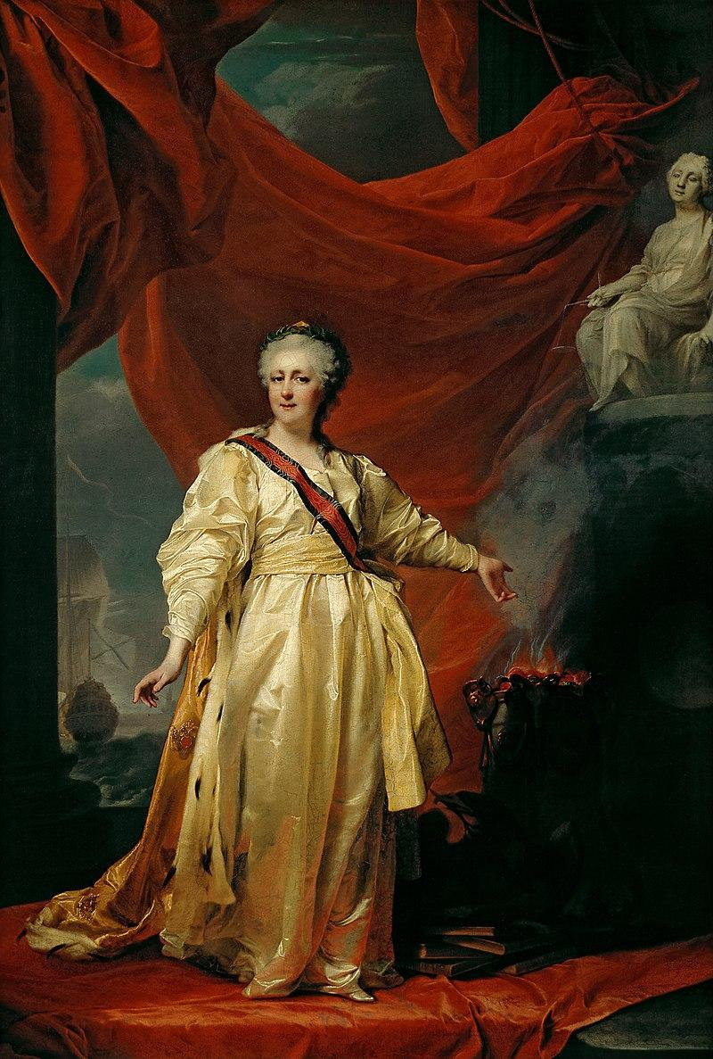
«Польский вопрос» и правительственная политика
Политика Екатерины II на белорусских землях
приведение населения к прися- ге
обещание не нарушать сущест- вующих шляхетских прав и гос- подствующих отношений
предоставление польской и ли- товской шляхте прав и приви- легий российского дворянства
сохранение местного законода- тельства (Статут ВКЛ действо- вал до 1840 г.)
Екатерина II

Slide 7
«Польский вопрос» и правительственная политика
Политика Екатерины II на белорусских землях
лишение магнатов содержать свои войска и крепости
лишение шляхты права созда- вать конфедерации
ликвидация местных шляхет- ских сеймиков
«разбор шляхты» (с 1772 г.) – приписка бывших шляхтичей к различным группам податного населения
Екатерина II

Slide 8
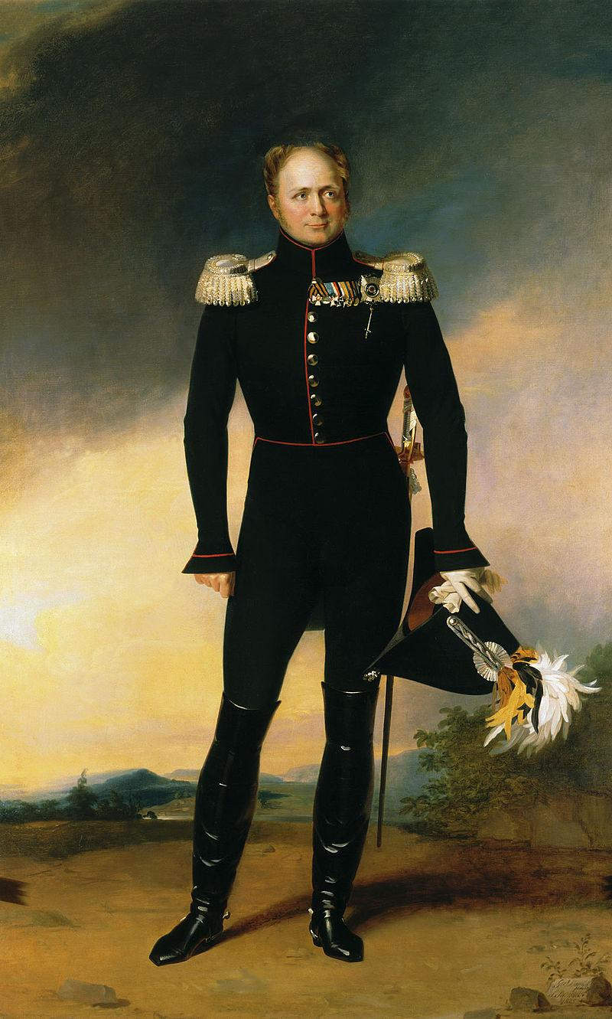
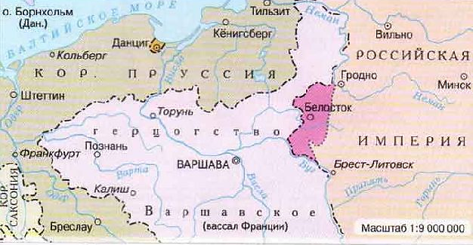
«Польский вопрос» и правительственная политика
После победы наполеоновской армии во франко-прусско-русской войне 1806- 1807 гг. был подписан Тильзитский мир. По его условиям на территории прус- ской части Польши было создано Гер- цогство Варшавское. Шляхта Беларуси и Литвы рассматривала это образование как первый шаг к восстановлению объе- динённого с землями бывшего Великого Княжества Литовского Королевства Польского
Тильзитский мир 1807 г.
Александр I

Slide 9
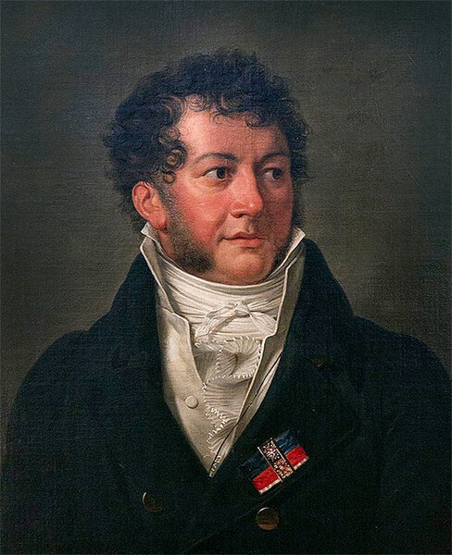
«Польский вопрос» и правительственная политика
С целью не допустить под- держки Наполеона помещи- ками западных губерний Александр I заявил о своём намерении восстановить под управлением России Великое Княжество Литовское. По его поручению в 1811-1812 гг. князь Михал Клеофас Огин- ский вместе с князем Ф.К.Лю- бецким и графом Л.Плятером разработал проект «Положе- ния о правлении автономным Великим Княжеством Литов- ским». Он предусматривал ав- тономию для восстановлен- ного ВКЛ. Но осуществление плана Александром I затяги- валось, и он так и не был реа- лизован. В истории этот план получил название «план Огинского»
Михал Клеофас Огинский

Slide 10
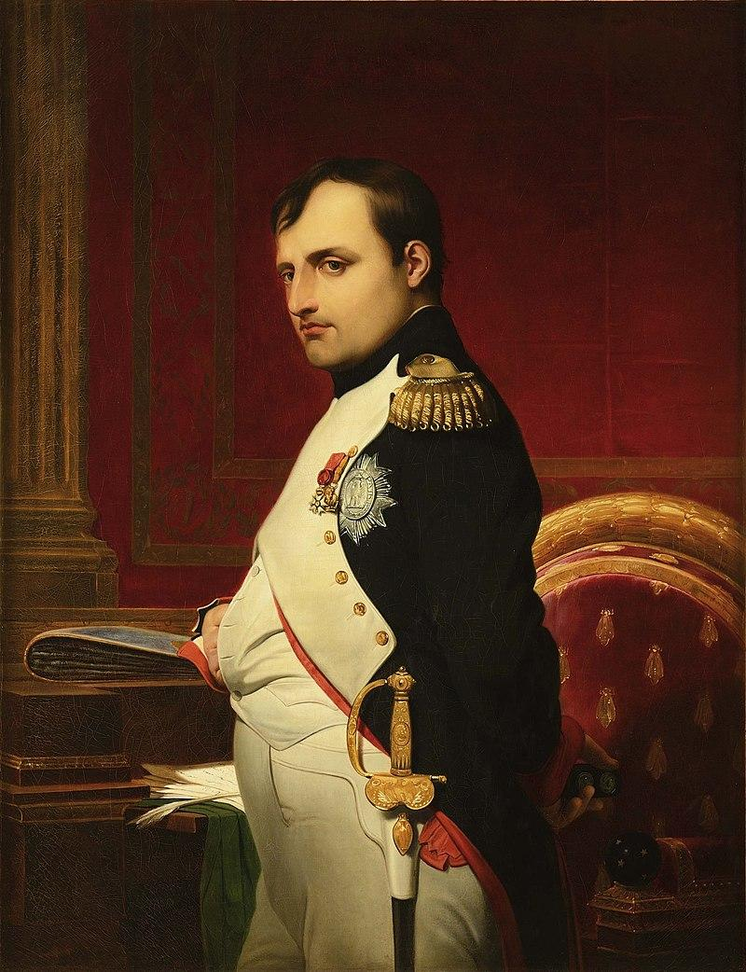
«Польский вопрос» и правительственная политика
В годы Отечественной войны 1812 г. часть шляхты, магнаты и католическое духовенство Литвы и Беларуси, питавших надежды на восстановление Ре- чи Посполитой поддержали На- полеона. 19 июня 1812 г. в Вильне было создано Времен- ное правительство Великого Княжества Литовского. Оно сос- тояло из местной знати и конт- ролировалось французской ад- министрацией
Наполеон I Бонапарт

Slide 11
«Польский вопрос» и правительственная политика
Александр I в отношении лиц, приняв- ших сторону Наполеона, склонялся «к забвению прошедших заблуждений». Манифестом 12 декабря 1812 г. он объя- вил прощение тем, кто вернулся из-за границы в течении двух месяцев.
Решением Венского конгресса 1815 г. Великое герцогство Варшавское было разделено между Пруссией, Австрией и Россией. Его большая часть вошла в сос- тав России в качества Царства Польско- го. А Александр I предоставил Польше конституцию: страна получила собст- венный сейм, судебную и финансовую системы, полицию и вооружённые силы, таможенную границу с Россией. Но шляхта стремилась к восстановлению Речи Посполитой и добивалась включе- ния в Царство Польское литовско-бело- русских и правобережных украинских земель
Александр I

Slide 12
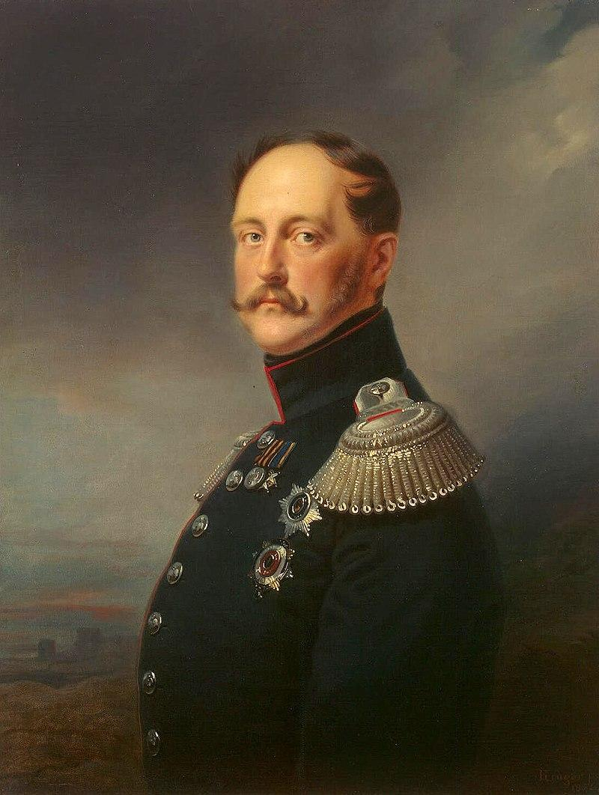
«Польский вопрос» и правительственная политика
После подавления польского восстания 1830-1831 гг., в кото- ром приняла участие и белорус- ская шляхта политика российс- кого правительства в белорус- ских губерниях значительно из- менилась. В её основу Николай I положил концепцию «западно- русизма», направленную на возрождение «исконно рус- ских» начал в жизни белорус- ского общества
Николай I

Slide 13
«Польский вопрос» и правительственная политика
Политика Николая I в Беларуси
1831 г. | «Разбор шляхты» : в разряд однодворцев переведено 10 тыс. человек
1831-1848 гг. | Деятельность Особого комитета по делам западных губер- ний: насаждение русского помещичьего землевладения; чистка государственных учреждений от чиновников польс- кого происхождения и замена их русскими чиновниками
1832 г. | Закрытие Виленского университета
1836 г. | Запрет на преподавание польского языка как учебного предмета
1839 г. | Полоцкий церковный собор ликвидировал униатскую цер- ковь в Беларуси
1831, 1840 гг. | Отмена действия Статута ВКЛ, введение в действие россий- ского законодательства, русского языка
1842 г. | Царский указ запрещал употребление терминов «Бела- русь», «Литва», «белорусские губернии», «литовские губер- нии». Вводилось название «Северо-Западный край»

Slide 14
Польские и российские дворянские революционеры в Беларуси
Дворянское революционное движение в Беларуси
польские дворянские революционеры
российские дворянские революционеры
создание и деятельность тайных организаций
движение декабристов

Slide 15
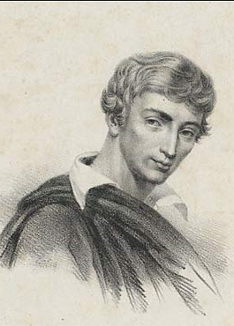
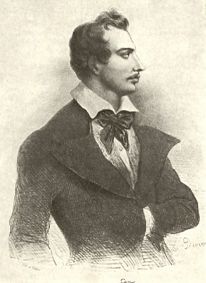
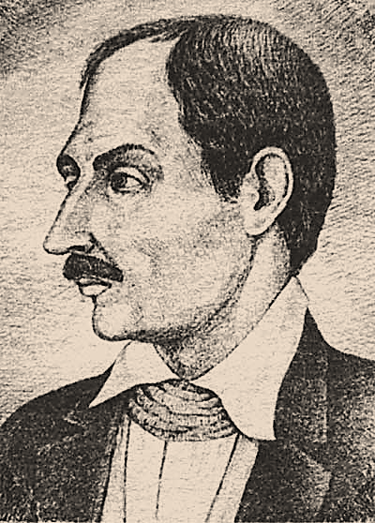
Польские и российские дворянские революционеры в Беларуси
Тайные организации в Беларуси
Дата | Организация | Участники | Цели
1817 г. | «Общество фи- ломатов» (лю- бителей наук) | А.Мицкевич, Т.Зан, Я.Чечот | Культурно-просветитель-ские исследования фоль- клора, верований, обы- чаев, истории Беларуси. Национально-освободи- тельная борьба. Уничто- жение феодального угне- тения крестьян
Томаш Зан
Адам Мицкевич
Ян Чечот

Slide 16
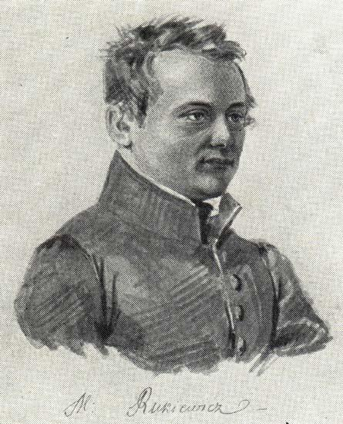
Польские и российские дворянские революционеры в Беларуси
Тайные организации в Беларуси
Дата | Организация | Участники | Цели
1820- 1823 гг. | «Общество фи- ларетов» (лю- бителей добро- детелей) | Т.Зан, М.Рукевич | Пропаганда идей свобо- ды и равенства
Томаш Зан
Михаил Рукевич

Slide 17
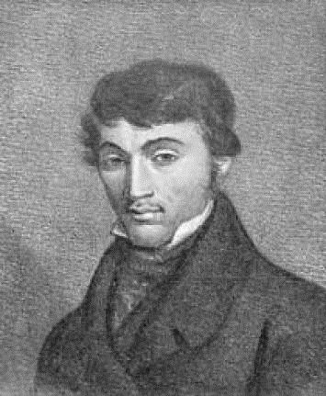
Польские и российские дворянские революционеры в Беларуси
Тайные организации в Беларуси
Дата | Организация | Участники | Цели
1836- 1839 гг. | «Демократическое общество» | Ф.Савич | Установление равенства. Осво-б ождение крестьян. Наделение их землёй. Передача земли на- роду
Франц Савич

Slide 18
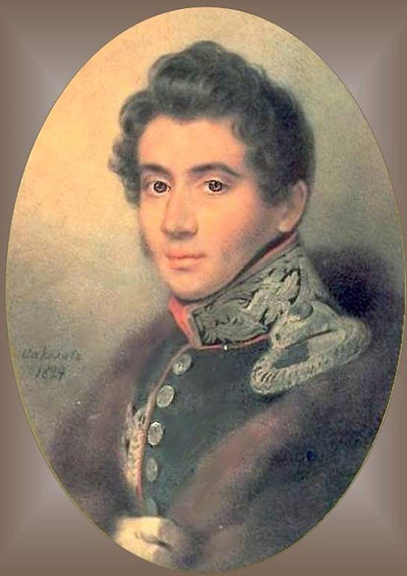
Польские и российские дворянские революционеры в Беларуси
«Минский вариант» российской конституции
создание буржуазного государства в России
экономические, гражданские свобо- ды
принципы выборности государст- венных должностей
разделение властей
Никита Муравьёв
Деятельность в Беларуси дворянских революционеров-декабристов, пред- принявших попытку поднять вооружённое восстание против самодер- жавия в декабре 1825 г. (отсюда и название «декабристы»), была связана с руководителем Северного общества декабристов Н.Муравьёвым, составив- шим «минский вариант» проекта российской конституции.

Slide 19
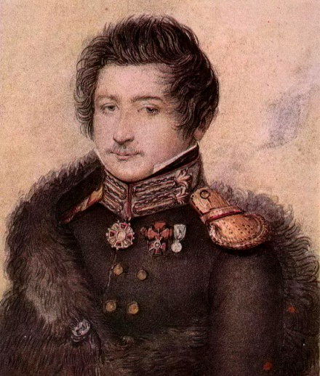
Польские и российские дворянские революционеры в Беларуси
В 1823 г. по инициативе бу- дущего декабриста С. Му- равьёва-Апостола, служив- шего в расквартированном в Бобруйской крепости пехот- ном полку, был разработан так называемый бобруйский план. Он предусматривал арест царя во время осмотра войск в крепости, однако он не был осуществлен.
Сергей Муравьёв-Апостол

Slide 20
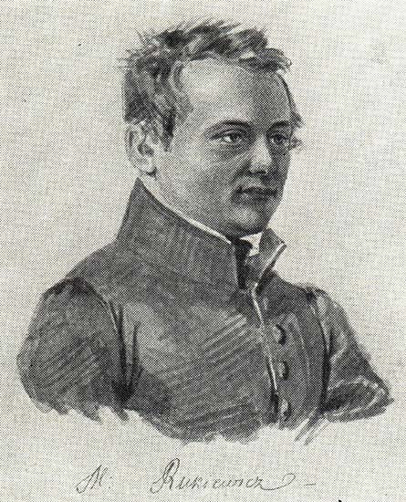
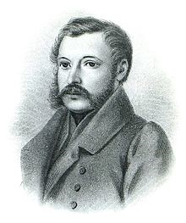
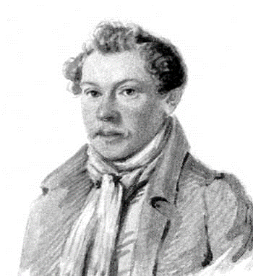
Польские и российские дворянские революционеры в Беларуси
Михаил Рукевич
Константин Игельстром
Александр Вегелин
В Литовском отдельном корпусе, размещённом на Белосточчине, по ини- циативе филарета М.Рукевича возникло тайное Общество военных друзей. Члены общества выступали за свободу и просвещение для себя и других. 24 декабря 1825 г. «военные друзья» сорвали церемонию присяги на верность Николаю І в местечке Браньск. Но выступление нескольких рот сапёрного батальона не охватило весь корпус, а его организаторы, в т.ч. М.Рукевич, капитан К.Игельстром, поручик А.Вегелин, разделили судьбу ссыльных де- кабристов.

Slide 21
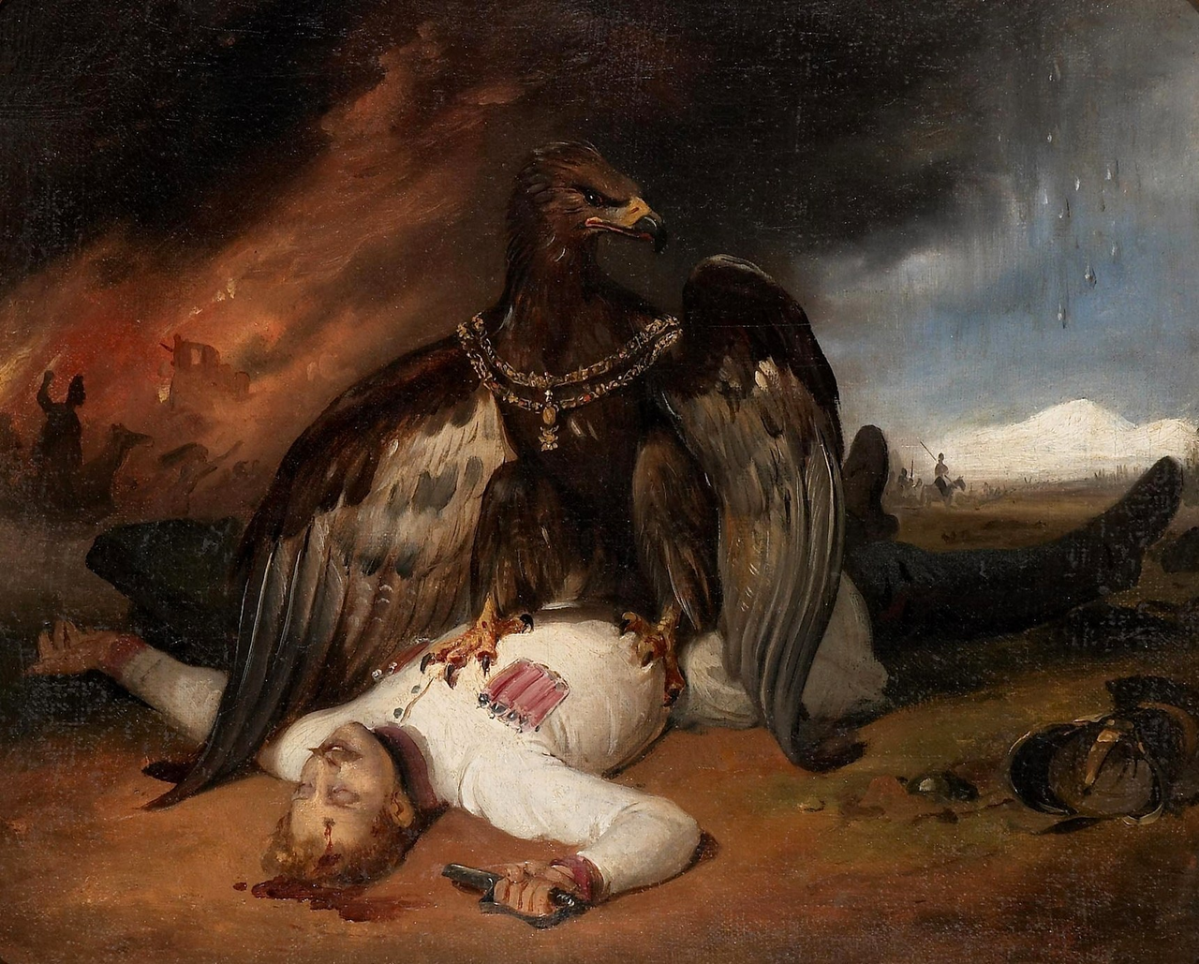
Восстания 1830-1831 гг. и 1863-1864 гг.: характер и результаты
Причины восстания 1830-1831 гг.
недовольство шляхты разделами Речи Посполитой
нарушения царским правительством конституции 1815 г.
«Польский Прометей». Худ. Орас Верне

Slide 22
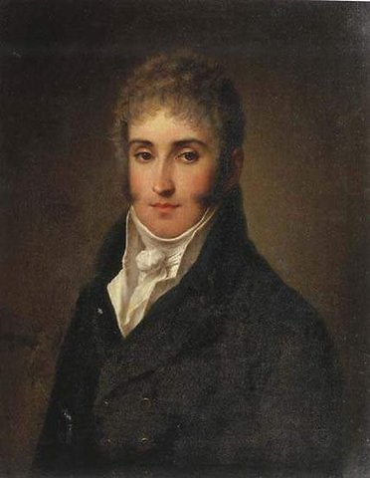
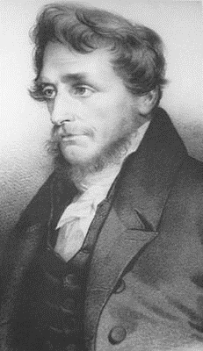
Восстания 1830-1831 гг. и 1863-1864 гг.: характер и результаты
Течения в восстании 1830-1831 гг.
консервативное
демократическое
восстановление Речи Посполитой в границах 1772 г.
распространение восстания на земли бывшего Великого Княжества Литовского
рассматривали Беларусь как часть Польши
С точки зрения борьбы поляков за восстановление своего независимого государства восстание имело прог- рессивный, демократический харак- тер. Но в отношении белорусов их борьба была реакционной, т.к. имела целью насильственное отторжение Беларуси от России и включение её в состав Польши
Адам Чарторыйский
Иоахим Лелевель

Slide 23
Восстания 1830-1831 гг. и 1863-1864 гг.: характер и результаты
Причины поражения восстания 1830-1831 гг.: главный лозунг восстания – восстановление польского шляхетского государства – был непонятен и чужд для белорусских крестьян, поэтому они не поддержали восстание
Итоги восстания 1830-1831 гг.
упразднена Конституция 1815 г., отдельная польская армия, сейм
введён российский административно- территориальный раздел
усилилась политика «русификации»

Slide 24
Восстания 1830-1831 гг. и 1863-1864 гг.: характер и результаты
Восстание 1863-1864 гг. в Польше, Литве и Беларуси было связано в пер- вую очередь со стремлением бывшей шляхты возродить Речь Посполитую в границах 1772 г.
Причины восстания 1863-1864 гг.
недовольство белорусско-литовской шляхты подневольным положением
недовольство крестьян условиями свободы

Slide 25
Восстания 1830-1831 гг. и 1863-1864 гг.: характер и результаты
Течения в восстании 1863-1864 гг.
 | «Белые» | «Красные»
 |  | умеренные (правые) | революционеры-демократы (левые)
Социальный состав | Помещики, сред- няя буржуазия | Шляхта, город- ская буржуазия | Интеллигенция, студенчество
Социально- экономическая программа | Сохранение поме- щичьего земле- владения | Компенсация по- мещикам за зем- лю | Ликвидация по- мещичьего земле- владения
Национальная программа | Восстановление Речи Посполитой в границах 1772 г. | Восстановление Речи Посполитой в границах 1772 г. | Право народов на самоопределение
Средства борь- бы | Мирные средства: коллективные за- явления, мирные манифестации | Против восстания | Вооружённое вос- стание

Slide 26
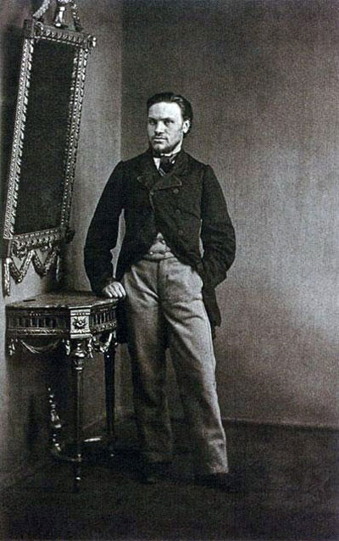
Восстания 1830-1831 гг. и 1863-1864 гг.: характер и результаты
Для подготовки восстания весной 1862 г. в Варшаве был создан Центральный национальный комитет (ЦНК). Летом 1862 г. с целью подготовки восстания в Беларуси и Литве в Вильне организован Литовский провинциальный комитет (ЛПК), подчинённый ЦНК. В нём было представлено революционно-демокра- тическое течение «красных». Председа- телем ЛПК с октября 1862 г. стал шлях- тич с Гродненщины Кастусь (Констан- тин Викентий Семёнович) Калиновс- кий.
Константин Калиновский

Slide 27
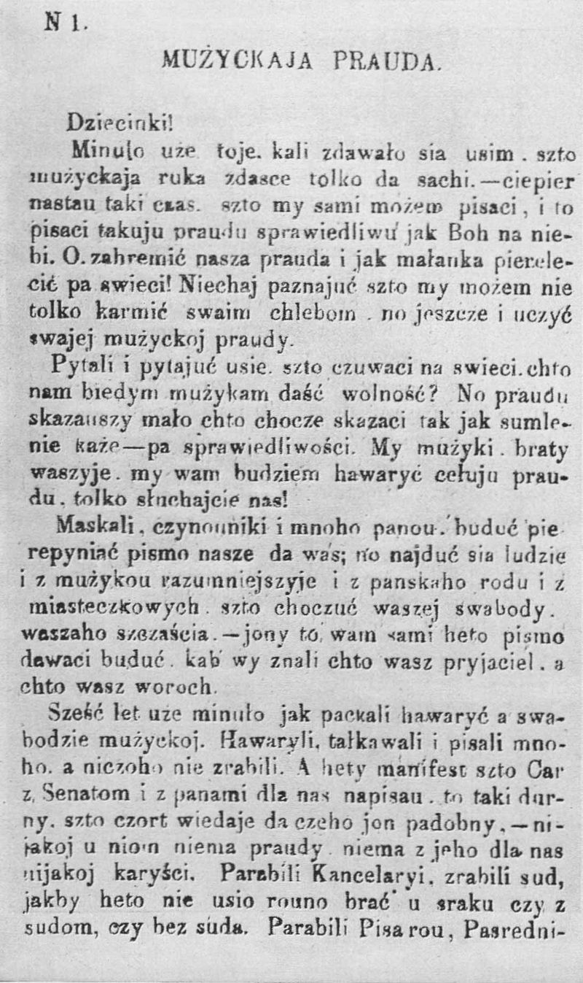
Восстания 1830-1831 гг. и 1863-1864 гг.: характер и результаты
Позиция К.Калиновского была высказана в нелегальной революционно-демокра- тической газете «Мужыцкая праўда», которую он издавал вместе со своими со- ратниками Валерием Врублевским и Фе- ликсом Рожанским в виде листков-прок- ламаций. В ней К. Калиновский пропа- гандировал идею народной крестьянс- кой революции и сформулировал идею демократического народного государ- ства: «…не народ для правительства, а правительство для народа». Свои статьи он подписывал псевдонимом «Яська-гаспадар з-пад Вільні». Газета на- чала издаваться в июне 1862 г. Всего вы- шло 7 её номеров.
Первый номер газеты «Мужыцкая праўда»

Slide 28
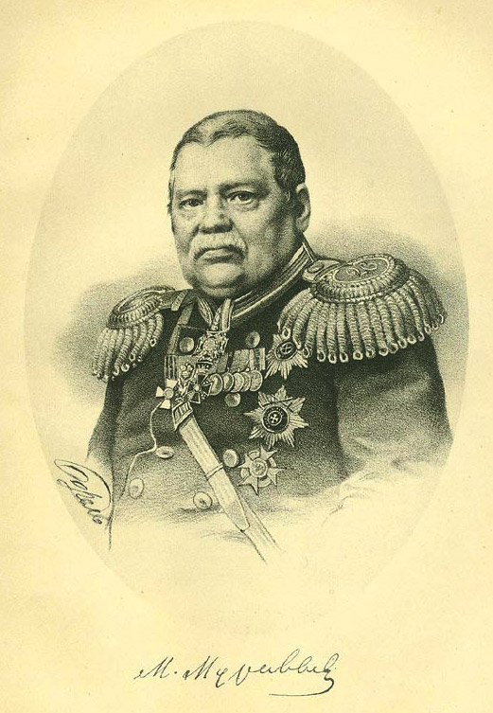
Восстания 1830-1831 гг. и 1863-1864 гг.: характер и результаты
Но в марте 1863 г. к руководству восстанием в Беларуси и Литве при- шли «белые». Этим воспользовались царские власти, стремившиеся пред- ставить в глазах крестьян восстание как выступление панов против «ца- ря-освободителя». Основная масса белорусского крестьянства, которая традиционно не доверяла шляхет- скому сословию, не присоединилась к повстанцам. Среди участников вос- стания в Беларуси доля крестьян со- ставила около 18%. Царские власти жёсткими военными мерами боро- лись с восстанием. В мае 1863 г. но- вым генерал-губернатором Вильни был назначен М.Н.Муравьёв. Нача- лись публичные казни повстанцев, возросло количество арестов.
Михаил Николаевич Муравьёв

Slide 29
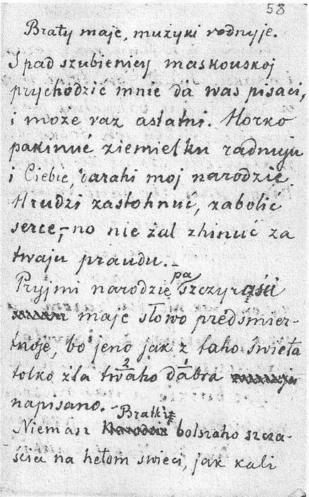
Восстания 1830-1831 гг. и 1863-1864 гг.: характер и результаты
Осенью 1863 г. вооружённая борьба в Бе- ларуси прекратилась. Арестованный в ян- варе 1864 г. К.Калиновский, находясь в тюрьме, написал и передал на волю «Письма из-под виселицы». Из них сле- довало, что К.Калиновский не признавал московское или польское правительство своим для белорусов. Он призывал бело- русский народ воевать «за своё человечес- кое и народное право, за свою веру, за свою родную землю». В последние минуты жизни 10 марта 1864 г., стоя под висели- цей, К.Калиновский после объявления ему смертного приговора, в котором его наз- вали «дворянином», он произнес: «У нас нет дворян - все равны!».
Причины поражения
недостаточная подготовка
не было единого плана действий
не было поддержано широкими народными массами
ограниченность программы вос- ставших
Второе «письмо из-под виселицы»

Slide 30
Восстания 1830-1831 гг. и 1863-1864 гг.: характер и результаты
Результаты и значение восстания 1863-1864 гг.
потерпело поражение
царское правительство вынуждено было пойти на ряд уступок в реформах 1860-1870-х гг.
содействовало развитию национально- освободительного движения
содействовало пробуждению национального сознания белорусского народа
Характер восстания 1863-1864 гг.
национально-освободительное восстание, направленное про- тив самодержавия, сословного и национального неравенства
не было крестьянским восстанием (только 18% составляли крестьяне)

Slide 31

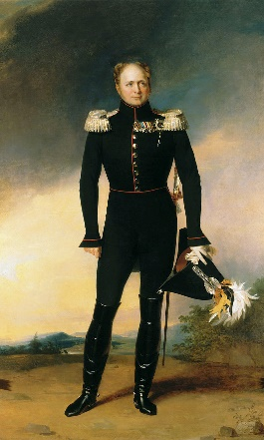
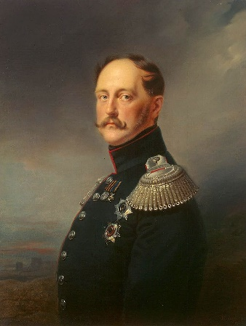
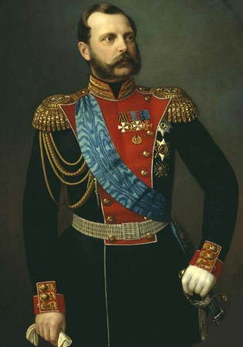
Особенности политического курса российского пра- вительства
Особенности политического курса российского правительства по отношению к белорусским землям
Екатерина II
(1762-1796)
Александр I
(1801-1825)
Николай I
(1825-1855)
Александр II
(1885-1881)
поиск опоры на белорусских землях в лице польской шляхты, сохранение её прав
ослабление позиции польской шляхты на белорусских землях и расширение опоры в лице российского дворянства

